Slide 1
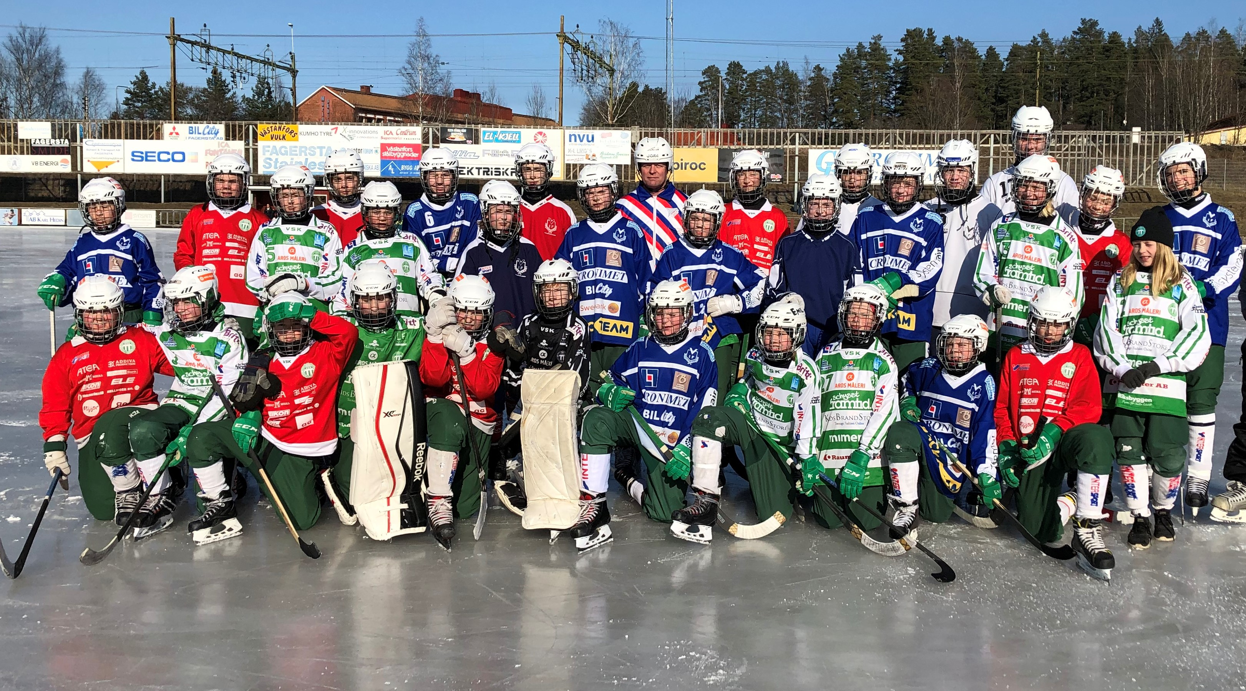
VSK P07 2021-2022

Slide 2
Dagordning
Ledare
Träningstider 2021/2022
Träningar
Ordningsregler
Utrustning och slipning
Matcher/Serier
Cuper
Städning/VIP-Parkering
Ryssland
Ekonomi
Sponsring
Övriga frågor
Mingel

Slide 3
Ledare
Mattias Hessel – Huvudtränare
Magnus Björnström – Huvudtränare/Fystränare
Anders Bruun – Ass. Tränare
Fredric Wahlström – Ass. Tränare
Martin Söderberg – Ass. Tränare
Per Eckemark – Ass. Tränare
Fredric Winberg – Målvaktstränare
PeGe Svedberg – Lagledare
Sara Åslund Campese – Materialare
Marco Gradenäs– Materialare
Peter Skillström - Materialare
Linda Wahlström – Arrangemang, kiosk
Veronica Blom – Arrangemang, kiosk
Mia Östman – Arrangemang, kiosk, Domare, Ryssland
Sara Olofsson – Arrangemang, kiosk
Andreas Martinsson – Ekonomi

Slide 4
Träningstider 2021/22
28 spelare inskrivna i dagsläget.
Träningstider: Tisdag 19:00-20:00 (Hakon) Onsdag 20:00-21:30 (Hakon) Torsdag 19:40-20:40 (ABB)
Kallelse skickas veckovis. Sista svarstid sätts till 15:00 samma dag som träningen så att tränarna kan planera träningen utifrån anmälningsläget. Viktigt att följa detta.

Slide 5
Träningar
Träningsfokus på spelförståelse, skridskoåkning och att ha boll och kul på isen
Ökat individuellt fokus
Barmark innan någon av veckans träningar
Utlåning, Inlåning ger mer istid. Vänskapsmatcher, träningsbesök, hjälpledare. Allt går via tränare. Snabba svar.
Ni föräldrar får gärna agera bollkallar under träningar

Slide 6
Ordningsregler
I omklädningsrummet råder besöksförbud. Endast ledare har rätt att beträda omklädningsrum. Gäller både träning och match.
Väldigt viktigt att tillträde till skrubben sköts.
Corona-Direktiv

Slide 7
Utrustning, slipning
Viktigt att märka sin utrustning
Lätta klubbor rekommenderas. Var och en får beställa sin egen klubba från optimized (www.carbon-composites.se) med kod VSK2021 får man 15% rabatt.
Alla kommer att få låna en grön och en vit träningströja
All tejp som behövs såsom benskyddstejp, klubbtejp etc. är upp till varje spelare att ha med sig själv.
Skrubben
Slipning
Klubbprofil

Slide 8
Matcher/Serier
Träningsmatcher i Villa/Lidköping 23/10 12:00 samt 14:30
1 lag i P16 A och ett lag i P16B samt Stockholm Cup P15
Sammanlagt 12 matcher i P16A och 16 matcher i P16B. I Stockholm Cup är det xx matcher
Lagindelning kommer att göras med en viss nivåanpassning. Alla erbjuds att spela ungefär lika många matcher men tackar man nej är det inte säkert att man erbjuds ersättning.
Arrangemangsansvariga planerar och koordinerar, föräldrar tilldelas arbetspass.
Viktigt med utbildning i Elitrapport
Planvärdar, lagvärdar, sekretariat
Likt tidigare säsonger så samåker vi med egna bilar till matcher.

Slide 9
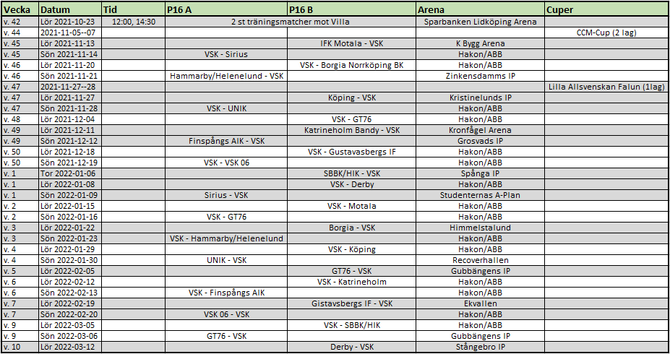
Matcher/Serier översikt

Slide 10
Cuper
CCM-Cup i Västerås, 5-7 november. 2 lag anmälda. Mycket jobb för föräldrar
Lilla Allsvenskan, Falun, 27-28 november 2021. 1 lag anmält

Slide 11
Städning/VIP-Parkering
Istället för kiosktjänst kommer vi i år att få städning av Arenan efter herrmatcher samt stå på VIP-Parkeringen.
Vad det innebär samt schema ej fastställt ännu men det kommer i god tid.
Kan man inte sin tilldelade tid är man själv ansvarig för att byta

Slide 12
Ryssland, eller??
Rysslandsgruppen 2021

Slide 13
Ekonomi
Inkomster från sponsorer
Utgifter för denna säsong är i första hand cuper och istider

Slide 14
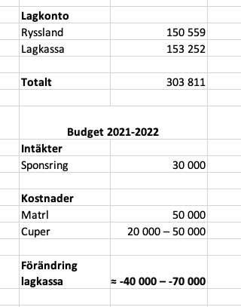
Resultat/Budget

Slide 15
Sponsring
Ni som ordnat sponsorer, kolla om de vill fortsätta med detta även i år
Sponsoransvarig behövs
Intresserad?

Slide 16
Övriga Frågor/Mingel

